Slide 1

Introducción al hacking ético

Slide 2
Agenda de temas a tratar
Nociones básicas de seguridad
Que son los vectores de ataque
Componentes de seguridad informática

Slide 3

Nociones básicas de seguridad
La seguridad de los sistemas se encarga de su protección tanto física como lógica.
Veamos de forma puntual en que consiste la seguridad física y la seguridad lógica.

Slide 4
Nociones básicas de seguridad
Seguridad física:
Se encarga de toda la protección del Hardware y de las unidades de almacenamiento de datos, así como los edificios e instalaciones donde se encuentran. Nos indica cómo actuar ante situaciones de incendios, sabotajes, robos, catástrofes naturales, etc.

Slide 5
Nociones básicas de seguridad
Seguridad lógica:
Se encarga desde la seguridad de uso del software, a la protección de los datos y programas, así como un control de acceso de los usuarios a la información.

Slide 6
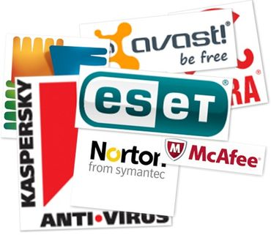
Nociones básicas de seguridad
Primer filtro de seguridad lógica:
El primer filtro que tenemos dentro de la seguridad lógica podemos mencionar los programas antivirus.

Slide 7
Nociones básicas de seguridad
¿Qué es un antivirus?
Los antivirus son programas cuyo objetivo es detectar y eliminar virus informáticos. Con el transcurso del tiempo, la aparición de sistemas operativos más avanzados e internet, los antivirus han evolucionado hacia programas más avanzados que además de buscar y detectar virus informáticos consiguen bloquearlos, desinfectar archivos y prevenir una infección de los mismos.

Slide 8
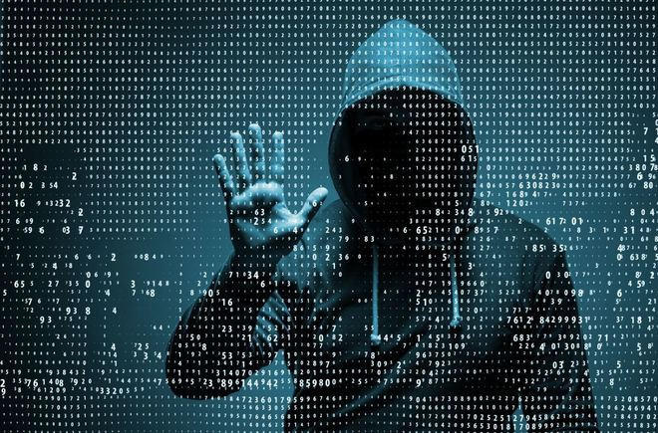
¿Qué son los vectores de ataque?
Un vector de ataque, es un método que utiliza una amenaza para atacar un sistema. Una vez determinado el objetivo a atacar son necesarias una serie de indagaciones previas para determinar cual es el vector de ataque adecuado.

Slide 9
Ejemplo de vectores de ataque
Veamos algunos de los vectores de ataque más comunes y por ende los que suelen ser más utilizados para explotar vulnerabilidades:
Documentos con macros maliciosas
Imágenes modificadas y cargadas con payloads
Ofuscamiento de archivos ejecutables

Slide 10
Componentes de seguridad
Hablar de seguridad informática implica muchos aspectos a considerar, así como existen medidas para protección de seguridad lógica, también existen componentes de seguridad física.
Veamos algunos de ellos:

Slide 11


Componentes de seguridad
Componentes físicos de seguridad informática:
Uso de fortiswitch
Uso de firewall físico
Uso de un IDS físico

